Slide 1
PYTHON OPENCV İLE GÖRÜNTÜ İŞLEME
Week 7

Slide 2
İçindekiler
Görüntü İşleme ve Yapay Zeka
Logistic Regression
ANN, CNN
Keras, Tensorflow, Pythorch
Örnek çalışma

Slide 3
GÖRÜNTÜ İŞLEME VE YAPAY ZEKA
OpenCV algoritmaları neredeyse birçok resim işlemlerini verimli bir şekilde yapmak üzere tasarlanmıştır. Resim ve video üzerinde birçok işlem bu kütüphane sayesinde gerçekleşebilmektedir.
5 ve 6. haftada da gördüğümüz üzere, renge ve cismin karakteristiğine bağlı nesne tespitleri de yapabilmekteyiz.
Renge göre nesne tespiti algoritması sırasında karşılaşılabilecek problemler:
Ortamda aynı renk başka nesnelerin olması.
Dış ortamda güneşin kamera üzerindeki etkisine bağlı olarak geçici renkler ile karşılaşılması.
Kodda belirlenen renk aralığının bir ortamda çalışıp başka bir ortamda çalışmaması.
Karakteristiğe göre nesne tespiti algoritması sırasında karşılaşılabilecek problemler:
Verilen datalar ile oluşturulan xml in yetersizliği.
Belli bir mesafeden sonra nesneyi tespit edememesi.
Aynı türde ama farklı özellikte (renk, şekil, duruş) olan cisimleri algılayamama.

Slide 4
YAPAY ZEKA MİMARİLERİ
Yapılacak işleri makineye öğretiyoruz.
Ne kadar özenli bir şekilde öğretirsek sonuçlar o kadar iyi olur.
‘Özenli’ kelimesi burda birçok anlamda kullanılmıştır.
Verilen verinin içeriği
Verilen verinin sayısı
Verilen verinin balance/imbalance olması
Verilen verinin doğru bir şekilde label edilmesi.
Bu sayede verilen inputlar daha kesin outputlar ile elimizde bulunur.
Görsel içerikli alanlar.
Akıllı asistanlar.
Recommendation sistemler
Sağlık alanlarında (Tümör örneği)
Sosyal medyada (Twitter, Instagram)

Slide 5
Logistic Regression
Binary Classification (0 or 1)
En basit Neural Network’lerden biridir.
İki şey tespit etmek istenirse logistic resgression kullanılabilir.
Initializing parameter
Forward propagation
Backward propagation
Gradient Descent

Slide 6
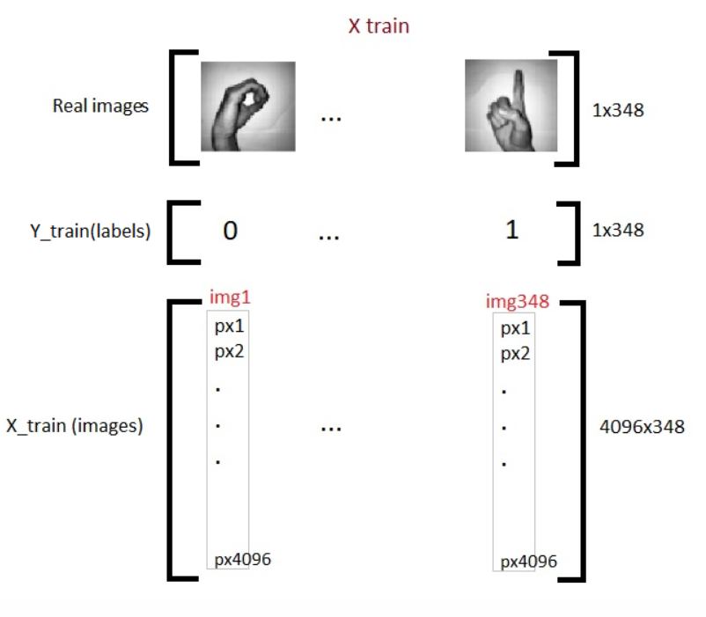

Slide 7
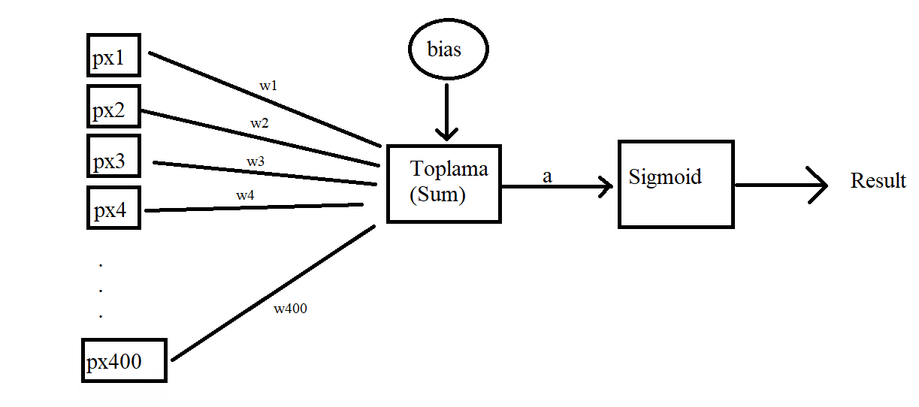
(w.T)x + b = px1*w1 + px2*w2 + px3*w3 + ... + px400*w400 + b
a = (w.T)x + b
result = sigmoid(a)

Slide 8
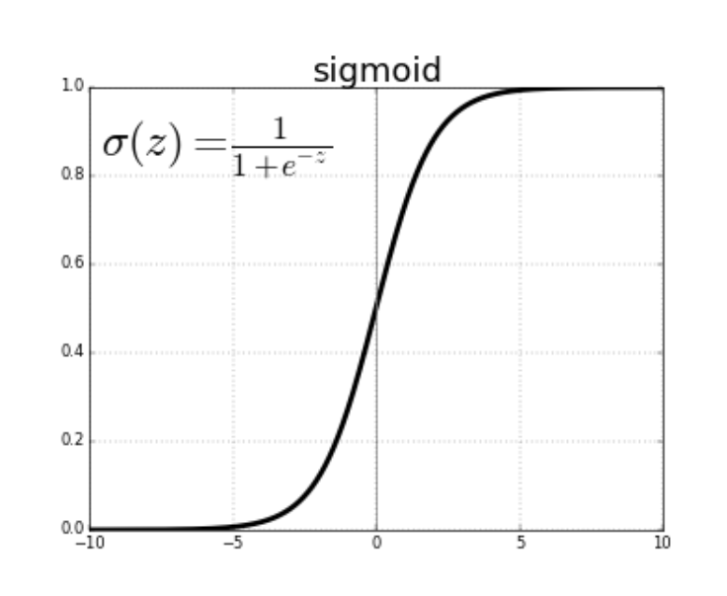

Slide 9
Forward Propagation
Probability,
just prediction
(w.T)x + b = px1*w1 + px2*w2 + px3*w3 + ... + px400*w400 + b
a = (w.T)x + b
result = sigmoid(a)

Slide 10
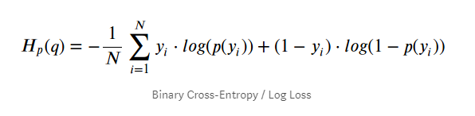
Loss (Error) Function
p(yi), forward propagation içinde bulduğumuz değer.
y, datanın asıl değeri
Cost Function = sum(Loss Functions)
Cost fonksiyonu olabildiğince az olmalı
Binary Cross Entropy

Slide 11
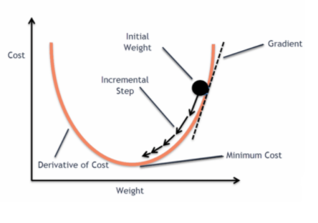
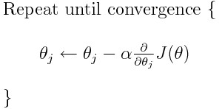
Gradient Descent

Slide 12
Backward Propagation
Forward
Bakınız:
ANN (Artificial Neural Network)
Backward

Slide 13
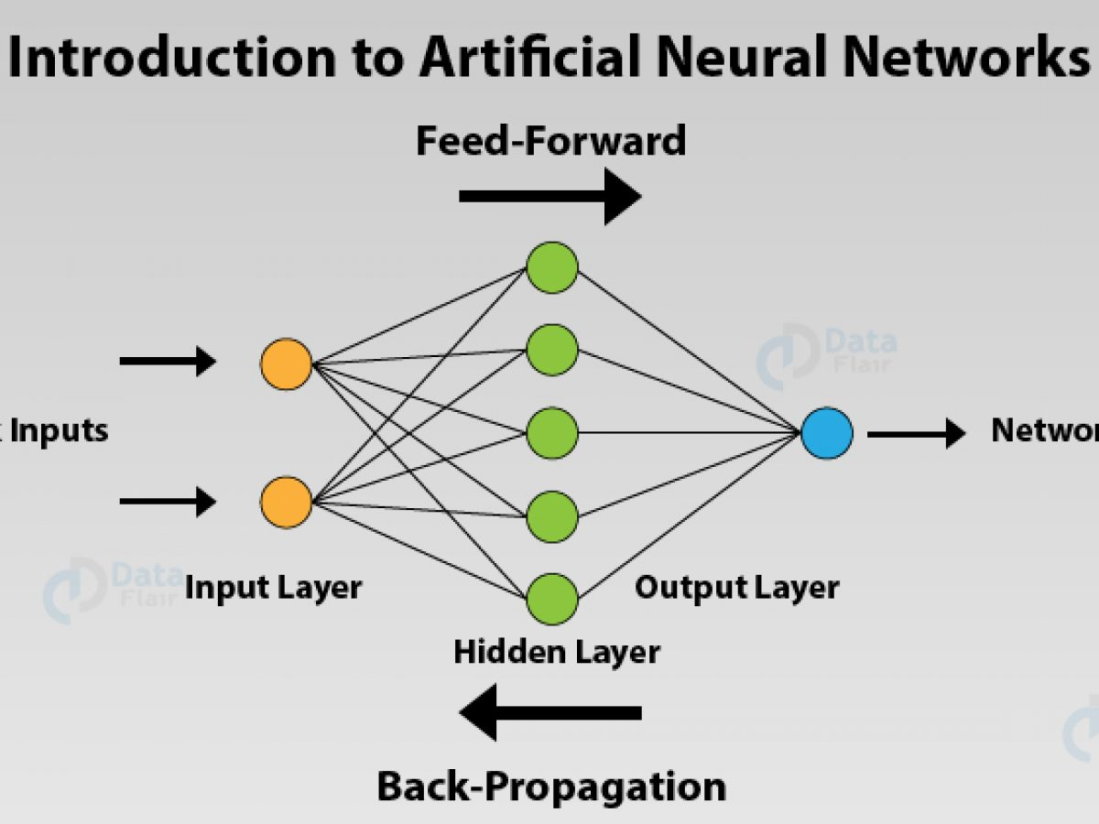

Slide 14
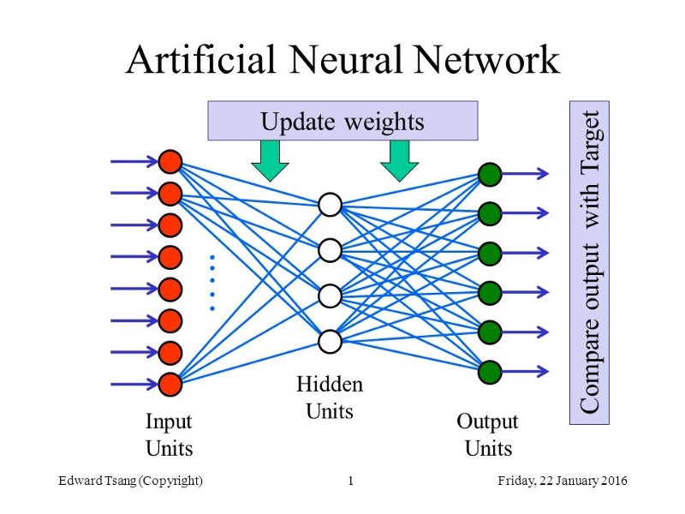

Slide 15

CNN (Convolutional Neural Network)
Genelde Image Classification, object detection alanlarında kullanılan bir Neural Network’tür.
Max
Max
Feature Maps

Slide 16
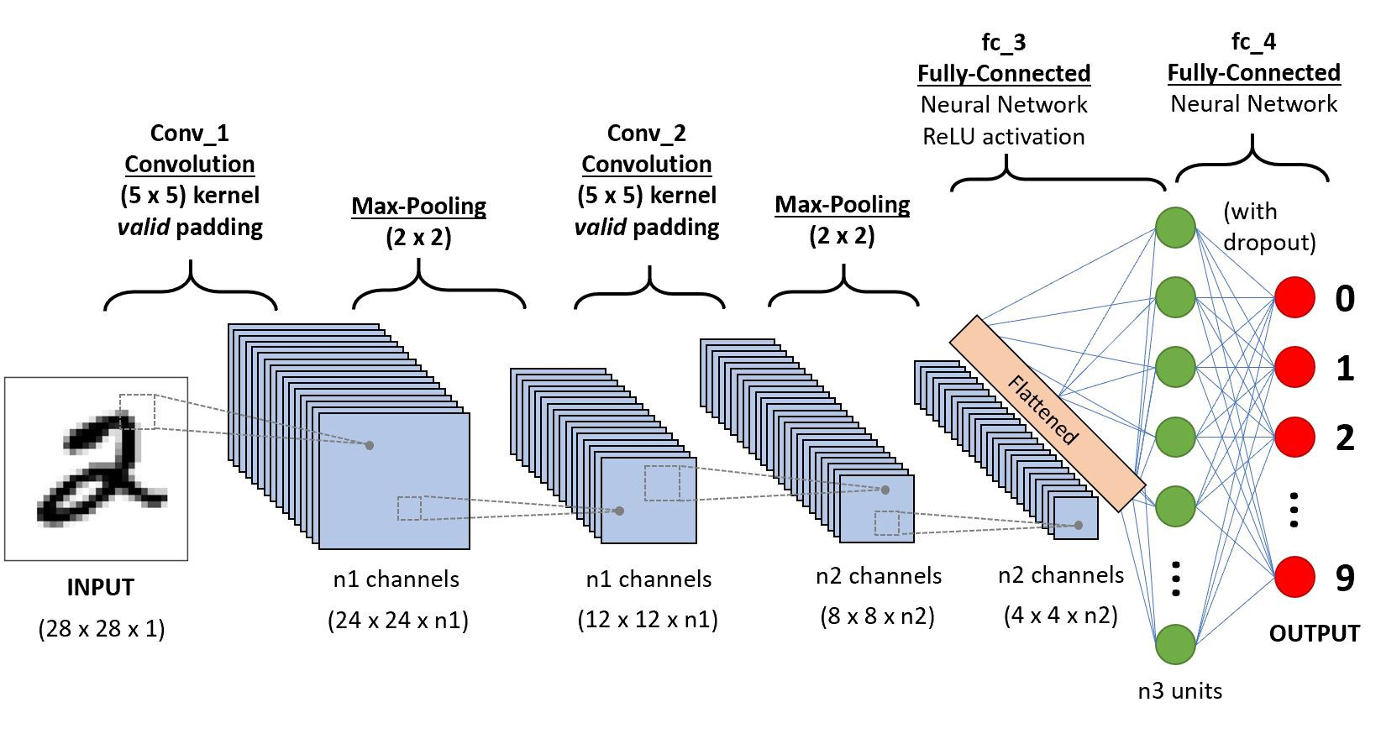

Slide 17
BU İŞLEMLER NASIL YAPILIYOR ?

Slide 18



KERAS
TENSORFLOW
PYTORCH
Open-source, Python ile yazılmış neural network kütüphanesidir. Tensorflow üzerinde çalışabilme özelliğine sahiptir. Hızlı işlemler yapabilmek için tasarlanmıştır
Neural Networkler gibi makine öğrenimi uygulamarı için kullanılan açık kaynaklı bir kütüphanedir. Google tarafından geliştirilmiştir.
Açık kaynaklı, Python için geliştirilmiş makine öğrenmesi kütüphanesidir. NLP, Computer Vision gibi alanlarda çalışmak için içerisinde fonksiyonlar bulunmaktadır. Facebook tarafından geliştirilmiştir

Slide 19
 | Keras | Tensorflow | Pytorch
API Seviyesi | High level API, basit, hızlı implementasyon | Hem high, hem de low level API | Low level API, direct work, akademik çalışmalarda, optimizasyon gerektiren deep learning uygulamalarında kullanılır.
Dataset | Small Dataset + slow performance | Large dataset + high performance | Large dataset + high performance
Mimari (Architecture) | Basit (simple) bit mimariye sahip. | Çok basit değil | Daha kompleks mimariye sahiptir
Debugging | Debug ihtiyacı daha azdır. | Debugging işi daha zordur. Debuging’i iyidir | En iyi debugging kapasitesine sahiptir.
Speed | Kıyasla daha yavaş | Yüksek hız ve performans | Yüksek hız ve performans

Slide 20
DİNLEDİĞİNİZ İÇİN TEŞEKKÜRLER

